Slide 2
Инновационный центр Агентства регионального развития Архангельской области открылся в Архангельске 25 июля 2019 года (пр. Новгородский, 32, строение В, 2, 3 этаж) в рамках национального проекта «Малое и среднее предпринимательство и поддержка индивидуальной предпринимательской инициативы»
Площадь объекта в настоящее время 3100 м2.
Также в распоряжении резидентов – конференц-зал, зона приема посетителей, коворкинг и переговорные.
Цель Инновационного центра - концентрация и рост количества компаний МСП, работающих в инновационном секторе, с доведением их идей, разработок до стадии коммерческой реализации с полным использованием функционала единого окна для субъектов МСП

Slide 3
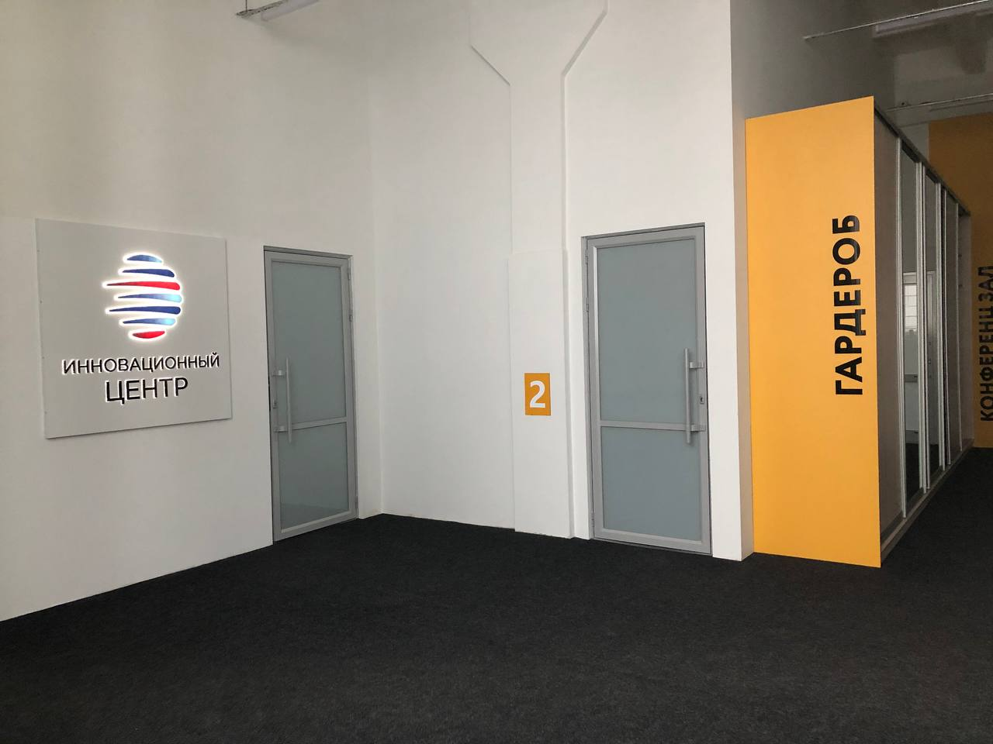
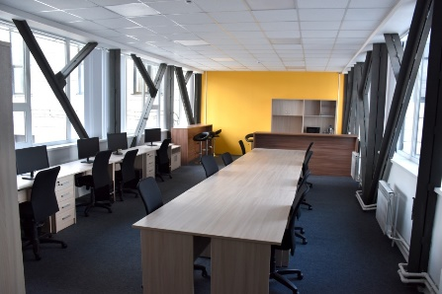
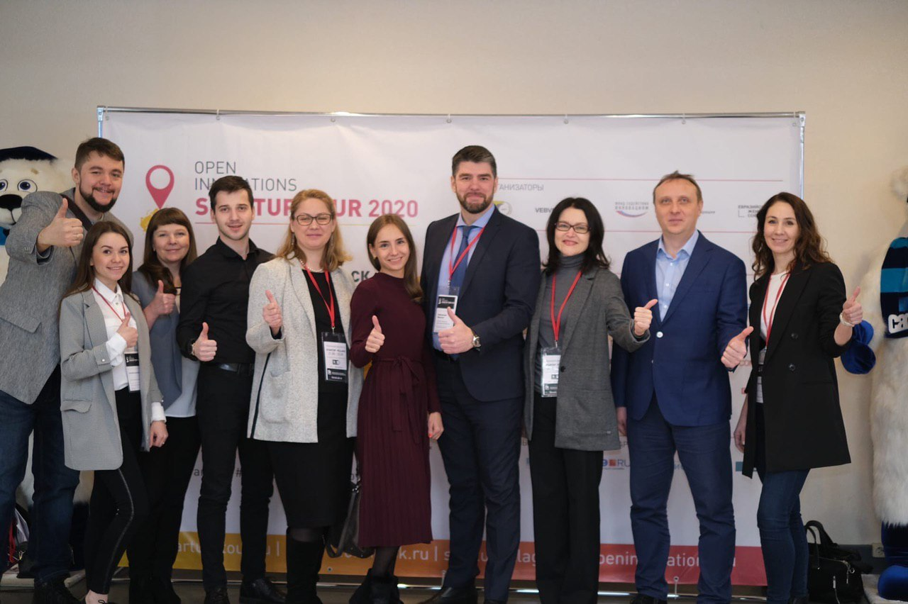
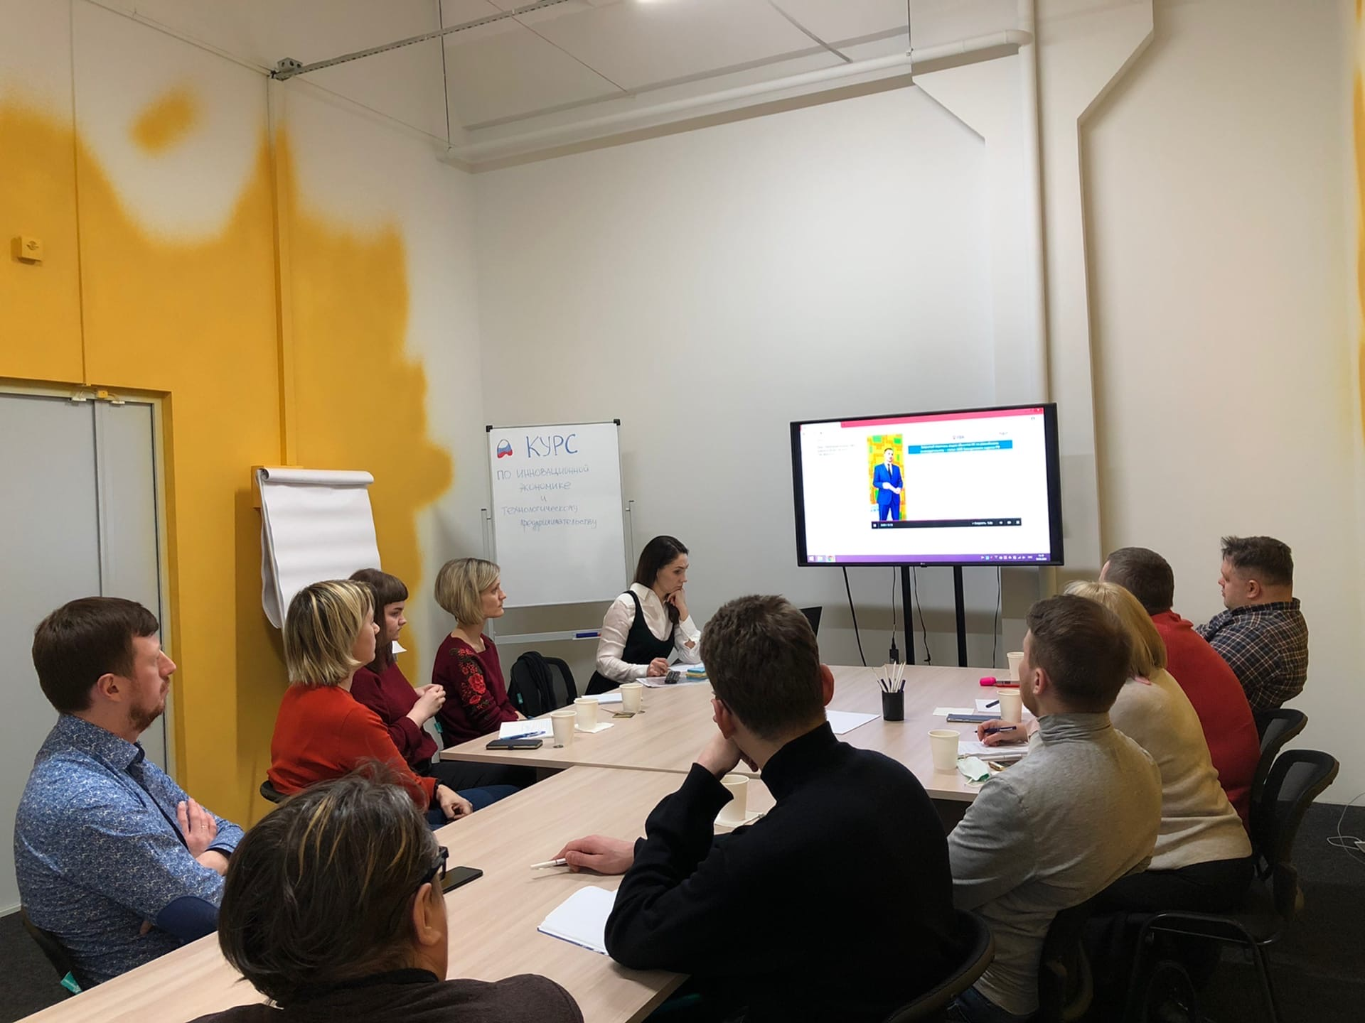
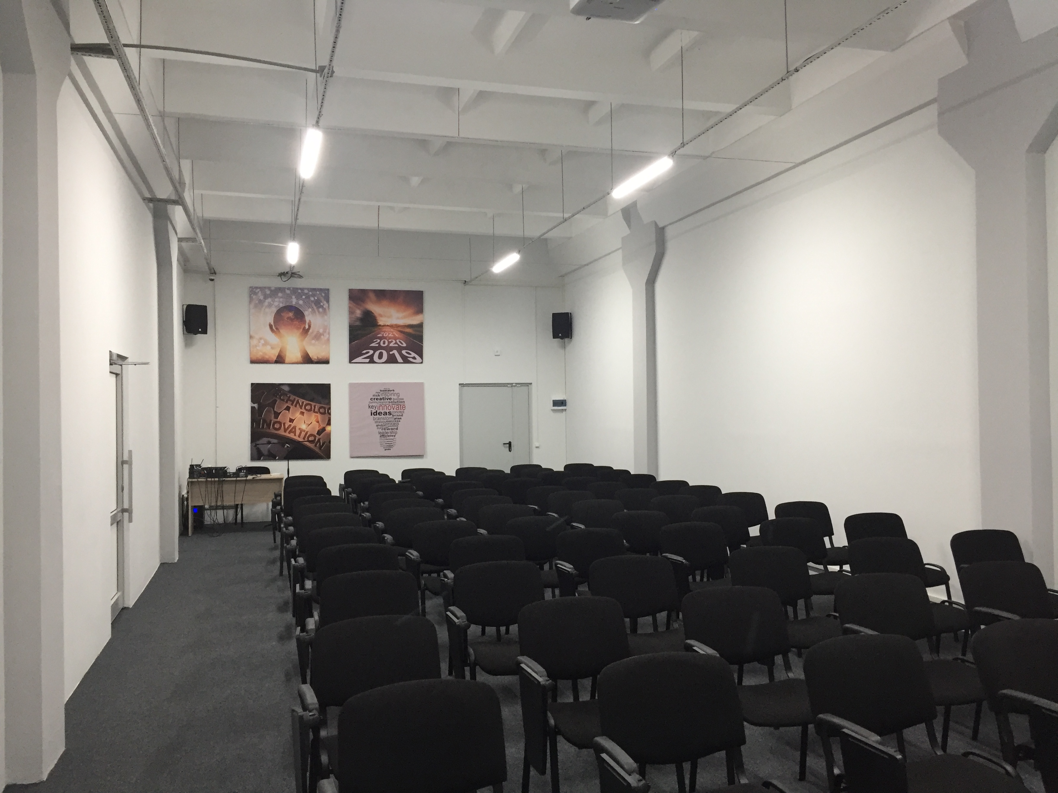
Инновационный центр. Услуги
Открытие состоялось в июле 2019 - 7 резидентов
В 2020 площадь увеличена на 1500 м2 или в 2 раза
Офисы в аренду 3100 м2 с инфраструктурой (конференц-зал, переговорные, коворкинг) и сервисами:
Сопровождение бизнес-идеи
Коммерциализация проекта
Поиск партнеров
Инвестиции и гранты
Обучающие программы
Резидентство в Сколково
Выставки и патенты
Продвижение в СМИ
38
резидентов

Slide 4
Инновационный центр. Мероприятия
В феврале 2020 г. Open Innovations Startup Tour
приняли участие представители 8 регионов РФ;
всего участвовало более 250 человек;
в конкурсе инновационных проектов приняло участие более 50 МСП, из них – 30 вышли в финал;
В ходе организационной работы привлечено средств спонсоров - 300 тыс. руб.
По результатам проведенного мероприятия в марте 2020 были подписаны Соглашения с 7 новыми резидентами инновационного центра.
В рамках мероприятия проведен Демо-дей для АО АЦБК. Руководству предприятия были презентованы инновационные проекты-разработки резидентов Фонда «Сколково.
В ноябре 2020 года проведена интенсивная программа Открытого университета Сколково по генерации идей технологических стартапов SkLab.Архангельск. В программе приняли участие 65 студентов, молодых ученых из САФУ и СГМУ. Завершающим этапом
В декабре завершаются две образовательные программы:
Акселерация резидентов Инновационного центра
Коммерциализация и продвижение резидентов Инновационного центра
В программе принимают участие 18 инновационных компаний региона.

Slide 5
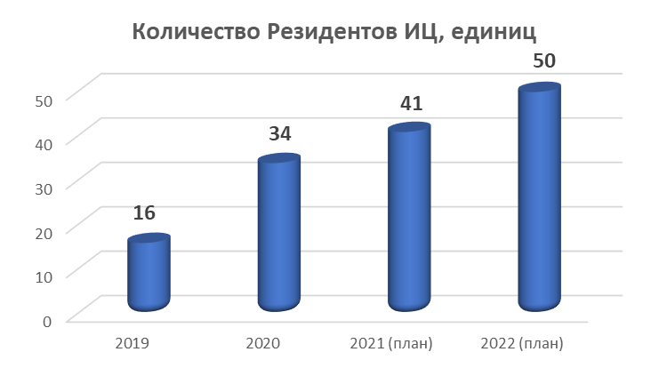
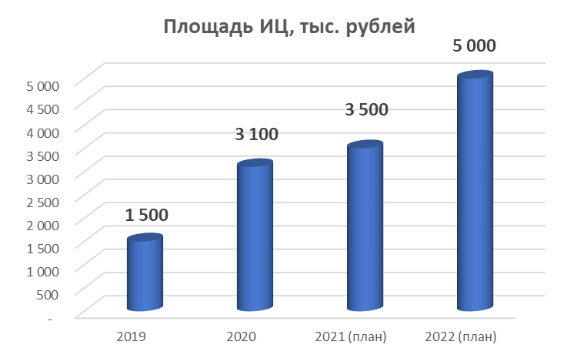
Планы развития Центра на 2021-2022гг
+213 %
+233 %
К 2022 году Инновационный центр АНО АО «Агентства регионального развития» планирует :
стать региональным Tехнопарком, площадью 5000 м2
помочь более 50 технологическим компаниям региона в развитии их инновационных проектов
содействовать развитию региональной инновационной экосистемы
получить статус Регионального оператора Фонда Сколково

Slide 6
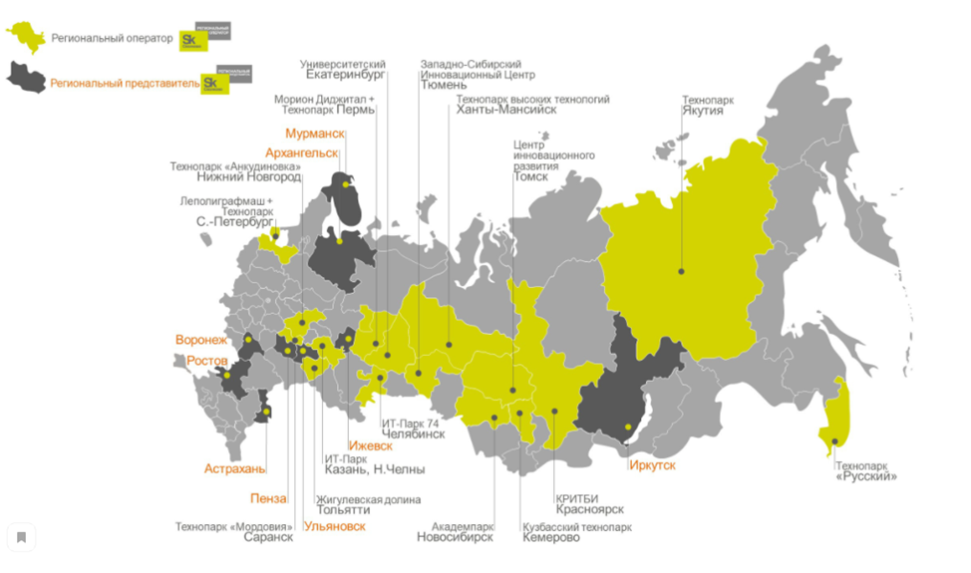
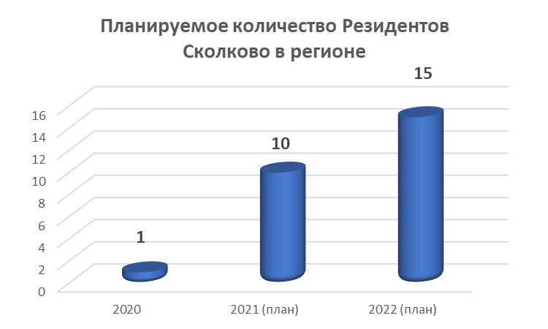
Статус Регионального оператора Фонда «Сколково»
Региональный представитель – официальный представитель Фонда в регионе, решающий задачи поиска новых проектов, коммерциализации сервисов Фонда и синхронизации мер поддержки (всего в РФ 10 физических лиц, в т.ч. Заборский Максим Николаевич с 2020 г)
Региональный оператор «Сколково» - региональный технопарк или иной объект инновационной инфраструктуры, который занимается развитием региональной инновационной экосистемы по стандартам и практикам Сколково
(Всего в РФ 16 объектов)

Slide 7
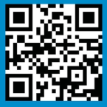
Приглашаем к сотрудничеству
Руководитель по направлению инвестиционной и инновационной деятельности
Папылева Наталья Аркадьевна
Руководитель Инновационного центра
Шабалина Юлия Владимировна
Ведущий менеджер
Штейнберг Екатерина Юрьевна
syv@msp29.ru
+79115554774

